Slide 1
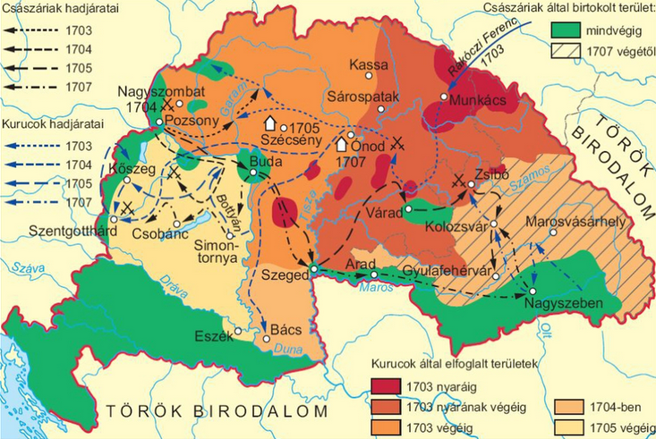
A Rákóczi szabadságharc fordulópontjai. A szatmári béke

Slide 2
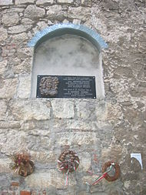
Előzmények:
A török kiűzése után az ország Habsburg kézre került
A végvárak katonáit elbocsájtják
Thököly Imre és Zrínyi Ilona vagyonukat a Habsburgok elleni harcra fordítják.
II. Rákóczi Ferencet átnevelésre Bécsbe vitték, ahonnan viszont és Brezánba talál menedékre.
Rákóczi emlékmű Brezán

Slide 3
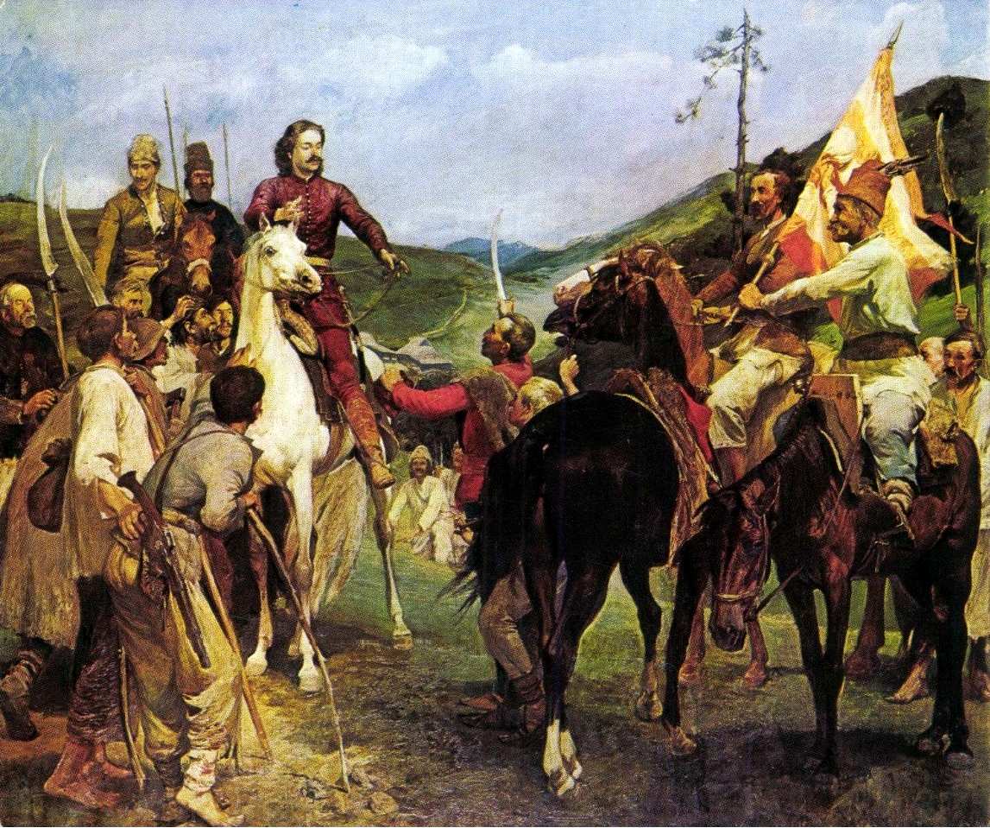
A Rákóczi-szabadságharc
1703-ban Esze Tamás vezetésével parasztfelkelés tört ki a magas adók és a császári katonák zsarnokoskodása miatt.
A felkelők végül II. Rákóczi Ferencet kérték fel vezetőjüknek
Ezt megerősítendő kiadta a Brezáni Kiáltványt (felszólít minden magyarországi nemest és nemtelent, hogy csatlakozzanak a felkeléshez)
Vetési Pátensben később ígéretet tett arra, ha valaki csatlakozik a felkeléshez, az mentesülni fog a földesúri kötelességek alól
Rákóczi találkozása Esze Tamással

Slide 4
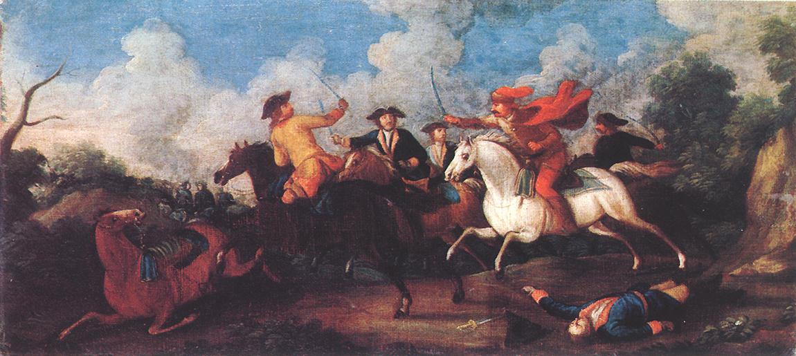
A Rákóczi-szabadságharc
Rákóczi saját vagyonából vásárol fegyvereket, rézpénzt veret és kiképzi a jelentkezőket
Parasztokból közkatonát, nemesből tisztet csinált
A Rákóczi oldalán harcolók neve kuruc, míg a Habsburg pártiak neve labanc lett.
Az 1703-04 közötti időszak kisebb vereségei miatt a hadsereg átszervezésre kerül és Rákóczi elindította a Kurír című napilapot, aminek célja az információ terjesztése
Kuruc-labanc csatajelenet

Slide 5
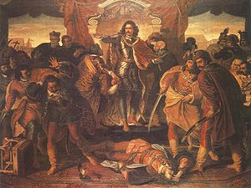
A Rákóczi-szabadságharc
A szabadságharc legsikeresebb időszaka az 1705-07-es időszak, amikor az ország 80%-a kerül a kurucok kezére
1707-ben az ónodi országgyűlésen megszavazzák a kötelező adófizetést
Emellett kimondták a Habsburg-ház trónfosztását, azaz Magyarország függetlenné válását
Az ónodi országgyűlés

Slide 6
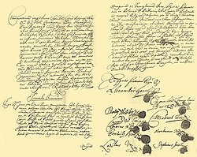
A Hanyatlás
Az 1708-11 közötti időszakban egyre fogyott a lelkesedés a harc után
A nemesek nem voltak elragadtatva az adófizetés kérdésétől, Rákóczi vagyona kezdett fogyni
A nép inkább békére vágyott, valamint egyre több ütközetet vesztettek a kurucok
1710-ben Rákóczi elhagyta az országot, hogy tárgyalásokat kezdjen az orosz cárral, helyettesévé Károlyi Sándort tette meg
Károlyi úgy gondolta, hogy nincs esélye megnyernie a harcot, ezért tárgyalásokat kezdett a békéről (Ezt 1711-ben kötötték meg Szatmáron)
Szatmári békeszerződés

